Slide 1
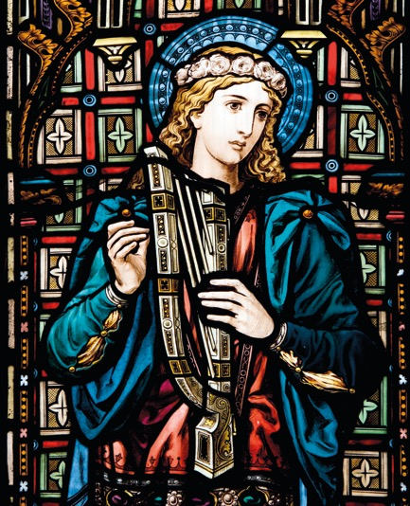
Mes de María
3º Semana
Día de Santa Cecilia
22 de Noviembre

Slide 2
3º Semana - Parte 1
Día de Santa Cecilia
Los invito a ponernos en presencia del Señor: En el nombre del Padre, del Hijo y del Espítu Santo. Amén.

Slide 3
3º Semana - Parte 1
Día de Santa Cecilia
Motivación
Ayer fue el domingo 22 de noviembre, día de Santa Cecilia, Patrona de nuestro Colegio. Hoy queremos celebrarla con este breve momento al inicio de la semana, para agradecer a Dios por sus valores y espiritualidad.

Slide 4
3º Semana - Parte 1
Día de Santa Cecilia
Para celebrar su vida e historia digamos juntas la oración que aprendimos el año pasado cuando pudimos conocer mas de su vida…
Santa Cecilia
Por tus grandes méritos
concédenos unirnos un día al coro del cielo,
allí donde resplandece
la sublime armonía de Dios.
Amén.

Slide 5
3º Semana - Parte 1
Día de Santa Cecilia
Canto
Recordemos que Santa Cecilia es también la Patrona de Música. Para unir su fiesta con el Mes de María cantemos juntas a nuestra Madre…

Slide 6
3º Semana – Parte 2
María, contigo somos más Solidarios
Lectura Lc 1, 39-45
“Por aquellos días, María se levantó y marchó deprisa a la montaña, a una ciudad de Judá; y entró en casa de Zacarías y saludó a Isabel. Y cuando oyó Isabel el saludo de María, el niño saltó en su seno, e Isabel quedó llena de Espíritu Santo; y exclamando en voz alta, dijo:
—Bendita tú entre las mujeres y bendito es el fruto de tu vientre. ¿De dónde a mí tanto bien, que venga la madre de mi Señor a visitarme? Pues en cuanto llegó tu saludo a mis oídos, el niño saltó de gozo en mi seno; y bienaventurada tú, que has creído, porque se cumplirán las cosas que te han dicho de parte del Señor”.

Slide 7
3º Semana – Parte 2
María, contigo somos más Solidarios
Reflexión del Papa Francisco:
“María camina desde Nazaret a la casa de Zacarías e Isabel, es el primer viaje de María que nos narra la Escritura. El primero de muchos. Irá de Galilea a Belén, donde nacerá Jesús; huirá a Egipto para salvar al Niño de Herodes. Irá también todos los años a Jerusalén para la Pascua, hasta seguir a Jesús en el Calvario. Estos viajes tienen una característica: no fueron caminos fáciles, exigieron valor y paciencia. Nos muestran que la Virgen conoce las subidas, conoce nuestras subidas: Ella es para nosotros hermana en el camino. Experta en la fatiga, sabe cómo darnos la mano en las asperezas, cuando nos encontramos ante los derroteros más abruptos de la vida.
Como buena mujer y madre, María sabe que el amor se hace camino en las pequeñas cuestiones cotidianas. Amor e ingenio maternal capaz de transformar una cueva de animales en la casa de Jesús, con unos pobres pañales y una montaña de ternura”.
S.S. Francisco (31 de mayo de 2019).

Slide 8
3º Semana – Parte 2
María, contigo somos más Solidarios
Petición
A ti, amiga atenta, que fuiste al encuentro de tu prima anciana, hoy te encomendamos a los ancianos, especialmente a los que se sienten más solos y abandonados. Ayúdanos a gestar una sociedad en la que nadie se sienta descartado, y en que cada persona sea valorada en sí misma. Con María, roguemos al Señor / y se responden con: Escúchanos, Señor, te rogamos.
Otras peticiones del curso, se terminan con: Con María, roguemos al Señor / y se responden con: Escúchanos, Señor, te rogamos.

Slide 9
3º Semana – Parte 2
María, contigo somos más Solidarios
Digamos juntos…
Dios te salve, María; llena eres de gracia; el Señor es contigo; bendita tú eres entre todas las mujeres, y bendito es el fruto de tu vientre, Jesús.
Santa María, Madre de Dios, ruega por nosotros, pecadores, ahora y en la hora de nuestra muerte.
Amén.

Slide 10
3º Semana – Parte 2
María, contigo somos más Solidarios
Adorada sea la Preciosa Sangre de Nuestro Señor Jesucristo… Por siempre sea adorada!
En el nombre del Padre, del Hijo y del Espítu Santo. Amén.

